Slide 1
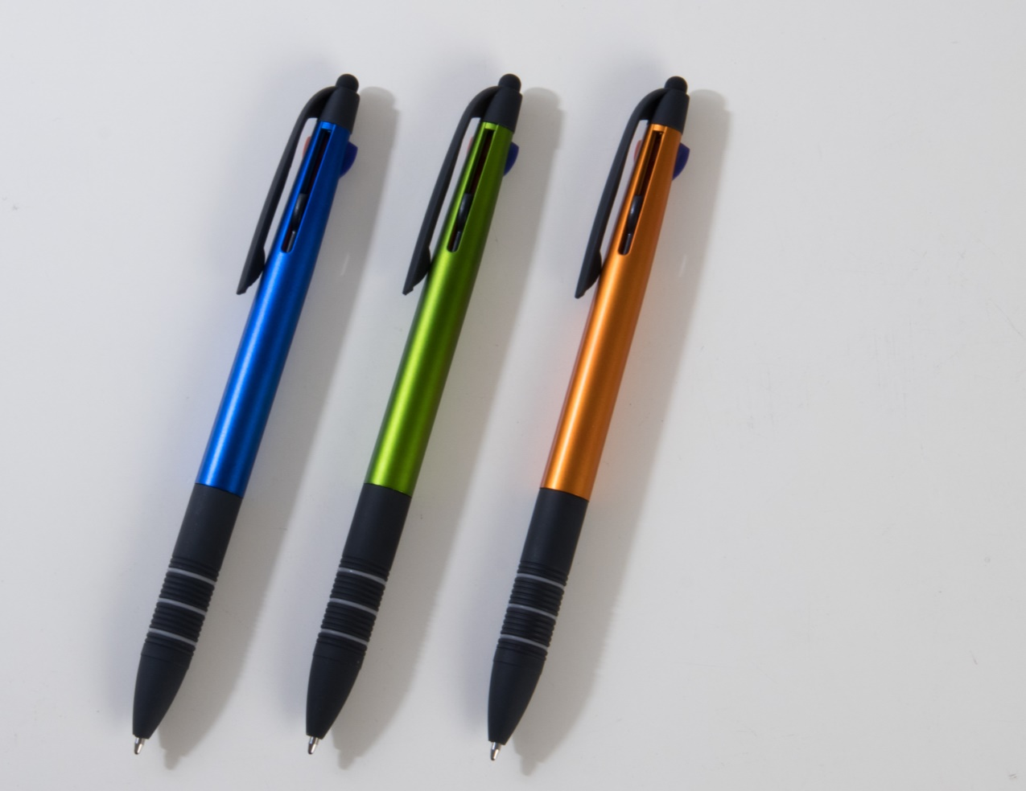
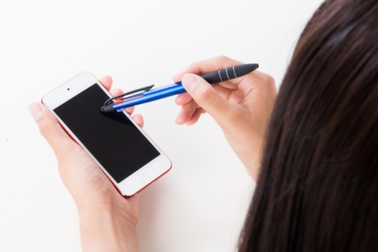
ご提案書
品名：タッチペン付3色ボールペン
品番：SC-1804
上代：￥100
色柄：3色アソート（色指定不可）
商品サイズ：Φ10×147mm
包装：PP袋入り
包装サイズ：20×18×155mm
材質：ABS樹脂・シリコン
入数：600
生産国：中国
名入れスペース：5×40mm
使いやすいスリムサイズの3色ボールペン
タッチペン付
インク色：黒・赤・青
強点灯

